Slide 1
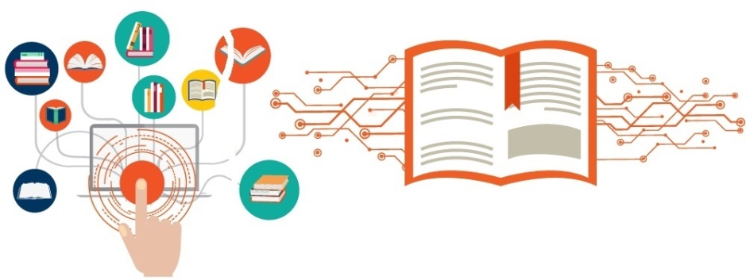
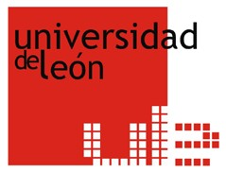
Herramientas digitales para Humanidades
21 y 22 de febrero de 2018
Teresa Burón Álvarez
Andrés Fernández Ramos Mª Luisa Alvite Díez
Leticia Barrionuevo
ESCUELA DE FORMACIÓN

Slide 2
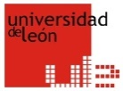

Slide 3
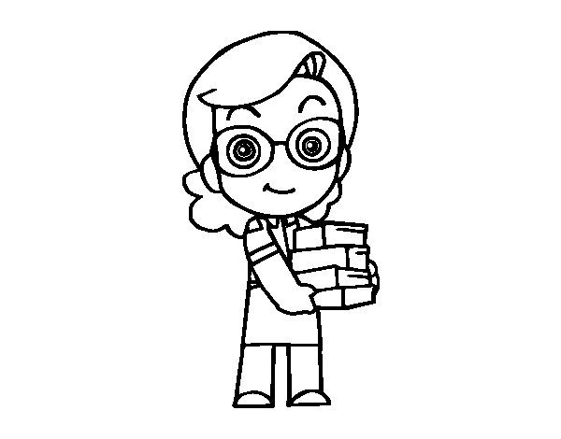
basic

Slide 4
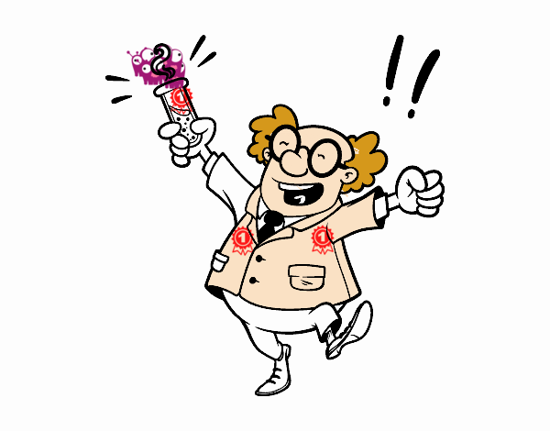
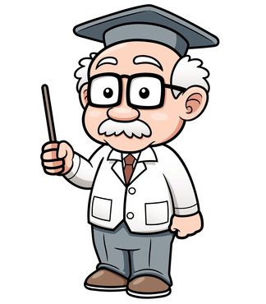

Slide 5
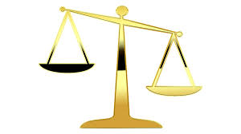

Slide 8
¿qué es protegible?
¿quién tiene derechos sobre una obra creada?
¿qué usos se pueden realizar?
¿quién puede hacer esos usos?

Slide 9
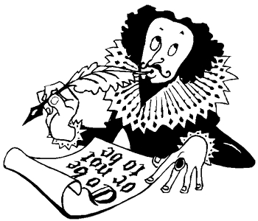
DERECHOS MORALES (inalienables)
Divulgación
Atribución
Integridad
DERECHOS DE EXPLOTACIÓN (se pueden ceder)
Reproducción
Distribución
Comunicación pública
Transformación
No se pueden pasar de un individuo a otro
Titular de los derechos originariamente

Slide 10
El autor
A través de una editorial. Transmisión de los derechos de explotación

Slide 11
Cesión en exclusiva
Cesión no exclusiva
¿Somos conscientes de ésto?
Contrato de publicación con las editoriales. Modelo
Carmenchu Buganza, “Kosmópolis 15: El contrato que nunca deberías firmar”

Slide 12
70 años desde la muerte del autor
80 años desde la muerte del autor fallecido antes de 1987
EXPIRAN LOS DERECHOS DE EXPLOTACIÓN
Las obras se pueden reproducir, transformar, distribuir o comunicar, públicamente, sin necesidad de autorización o límite.
El autor mantiene los derechos de integridad y atribución

Slide 13
DERECHO DE CITA

Slide 14
Creative Commons es una organización sin ánimo de lucro que ofrece modelos de licencias libres que permiten, a los autores, depositar su obre de forma libre en Internet, limitando los usos, eligiendo las condiciones de acceso y protección de la misma. Las licencias Creative Commons, nacen para compartir y reutilizar las obras de creación bajo ciertas condiciones

Slide 15
Tipos de licencias
https://creativecommons.org/licenses/

Slide 16
Buscador
https://search.creativecommons.org/

Slide 17
Otros ejemplos
http://revistas.unileon.es
https://repositori.upf.edu/handle/10230/12403

Slide 18
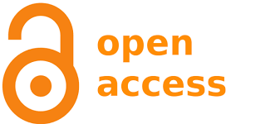

Slide 19
Budapest Open Access Iniciative (2002) http://www.budapestopenaccessinitiative.org/boai-10-translations/spanish
Por "acceso abierto" [a la literatura científica revisada por pares], nos referimos a su disponibilidad gratuita en la Internet pública, que permite a cualquier usuario leer, descargar, copiar, distribuir, imprimir, buscar o añadir un enlace al texto completo de esos artículos, rastrearlos para su indización, incorporarlos como datos en un software, o utilizarlos para cualquier otro propósito que sea legal, sin barreras financieras, legales o técnicas, aparte de las que son inseparables del acceso mismo a la Internet. La única limitación en cuanto a reproducción y distribución, y el único papel del copyright (los derechos patrimoniales) en este ámbito, debería ser la de dar a los autores el control sobre la integridad de sus trabajos y el derecho a ser adecuadamente reconocidos y citados.

Slide 20
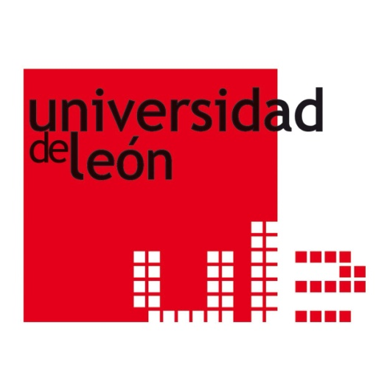
RUTA DORADA
RUTA VERDE
Publicar en revistas que están en abierto.
Auto archivar documentos en repositorios de acceso abierto

Slide 21
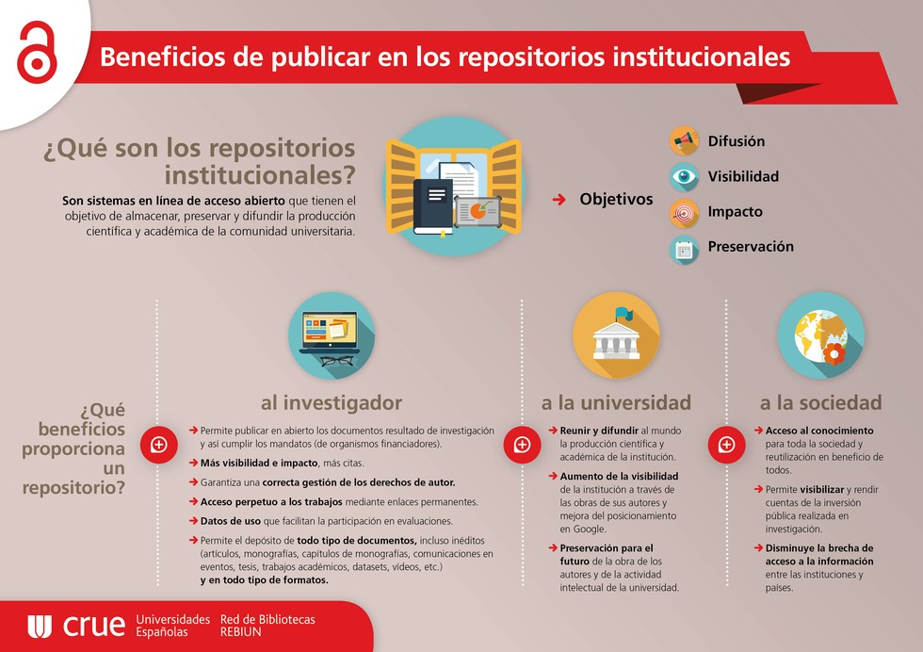

Slide 23
Políticas de autoarchivo de editoriales

Slide 24
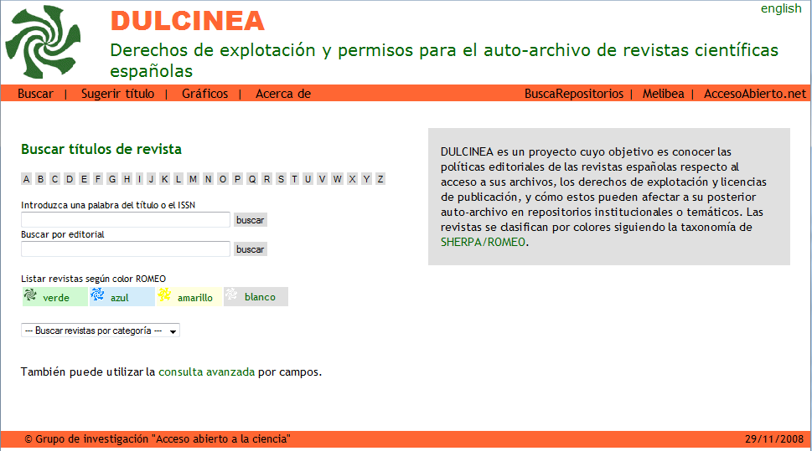
Políticas de autoarchivo de editoriales

Slide 25
Derechos de autor y docencia

Slide 26
RECURSOS
Biblioteca de la Universidad de Extremadura. Guía
http://biblioguias.unex.es/c.php?g=572083&p=3944583
Propiedad intelectual (REBIUN)
http://www.rebiun.org/propiedadintelectual/Paginas/default.aspx

Slide 27
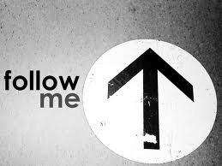
Las fotos utilizadas han sido extraídas de Google Imágenes

